Slide 1
8/ Etiketa v diplomacii II
společenské podniky
pozvánky
stolování
odívání

Slide 2
Etiketa v diplomacii
společenské podniky
viditelná část diplomacie
hlavním cílem je setkat se s určitou skupinou lidí za určitým účelem (ten je většinou uveden na pozvánce, skutečný účel bývá mnohdy skrytý)
jídlo a nápoje jsou jakoby doplňkem (ale velmi důležitým)
mají řadu zaběhnutých podob, názvů (občas obtížné o jaký typ jde) a projevů etikety
lze je obecně kategorizovat :
podle společenské závažnosti
zda jsou oficiální/slavnostní, či neoficiální/pracovní
dle doby konání (večerní obvykle prestižnější)
zda probíhají vsedě, nebo vestoje
„Diplomacie je box v glazé ruka-vičkách, při němž místo gongu zní cinkání sklenic se sektem.“
G. Pompidou

Slide 3
Etiketa v diplomacii
Společenské podniky
oběd (méně slavnostní, může být pracovní) , večeře (bývá slavnostnější a bohatší) – oblečení, zasedací pořádek, jmenovky, manželky?, menu, prostírání, etiketa stolování, přípitky, aperitiv, káva, doutníky …; odlišnosti jestli na úrovni vysokých politiků, nebo velvyslanců…
banket, galavečeře (velmi slavnostní, státní návštěvy)
recepce (vedle oběda a večeře nejrozšířenější typ) – vestoje, jídlo (studené i teplé) si servíruje host ze servírovacích stolů; raut – neformální setkání velkého počtu lidí, výraz se v diplomatickém světě nepoužívá, v některých zemích vůbec
koktejl - vestoje, při méně významných příležitostech, odpoledne, jídlo se roznáší na podnosech; číše vína – vestoje, kratší
buffet-lunch, buffet-dinner – něco mezi obědem/večeří a recepcí; hosté se obsluhují sami u servírovacích stolů a pak si sedají ke stolům (většinou bez zasedacího pořádku), někdy „hlavní stůl“ se zasedacím pořádkem V.I.P.
garden party – společenský podnik s větším počtem účastníků, mívá podobu buffet-dinneru nebo recepce
pracovní snídaně, čaj (většinou čistě společenská záležitost)
matinée (dopolední představení literární, hudební, taneční) – event. lehké občerstvení (nápoje, pečivo), réveillon (občerstvení po půlnoci, po nějakém programu)
… slavnostní ples, představení v opeře, vernisáž, picnic, mše, …

Slide 4
Etiketa v diplomacii
• Společenské podniky jsou často provázeny proslovy nebo přípitky.
• Pozvání na společenský podnik musí mít vždy formu jmenovité písemné pozvánky. V ní je mj. požadavek na odpověď (R.S.V.P., P.M., Regrets only), často informace o požadovaném oblečení (dress code), zda je zvána manželka, apod.
Stolování – zásady, otazníky:
standardní uspořádání – příbory, sklo, jmenovka, jídelní lístek, …
ubrousek – látkový na kolena, průběžně používat, nakonec napravo vedle talíře; papírový nakonec na talíř
lokty – ne na stůl, ne doširoka do stran
příbor – na talíři křížem, chceme-li pokračovat v jídle; rovnoběžně doprava, končíme-li
od stolu vstáváme až po hlavní osobě
nehoupeme se na židli
nemlaskat, nemluvit s plnými ústy, necinkat příborem o talíř
ve všem se podřizovat organizátorovi akce

Slide 5
Etiketa v diplomacii
Dochvilnost (?)
Záleží na typu spol. podniku, místních zvyklostech

Slide 6
Příklady rozsazení u stolu: a) hostitelé ve středu stolu, b) hostitelé v čele stolu
a) H Č.host
------------------------------------------------------------------------b)
D5
P3
D1
H
D2
P4
D6
P7
P8
P6
D4
P2
Ha
P1
D3
P5
P2
D4
P6
P
7
D5
P3
D1
Ha
H
P1
D3
P5
P
8
D6
P4
D2

Slide 7
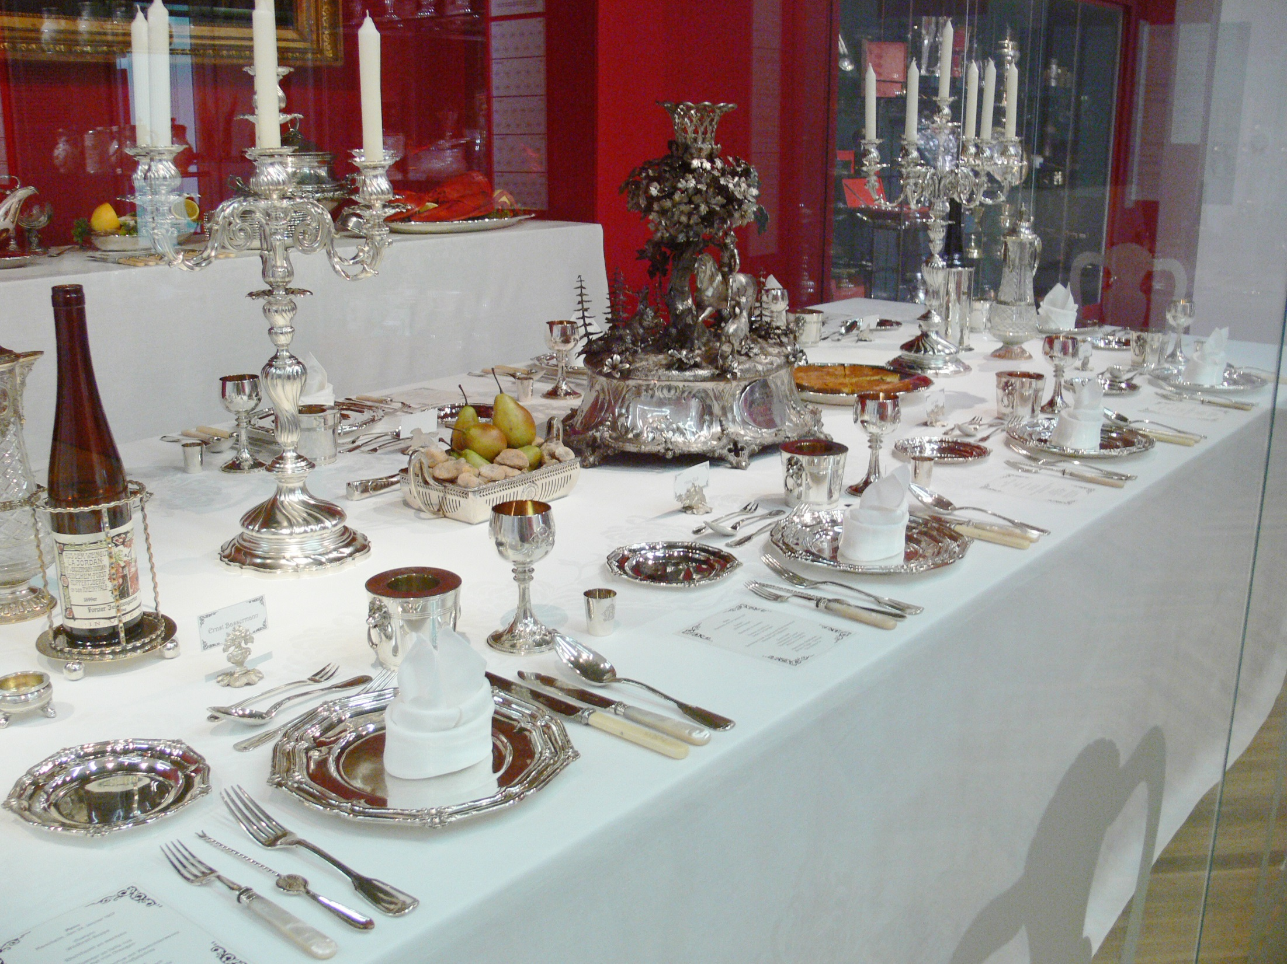

Slide 8
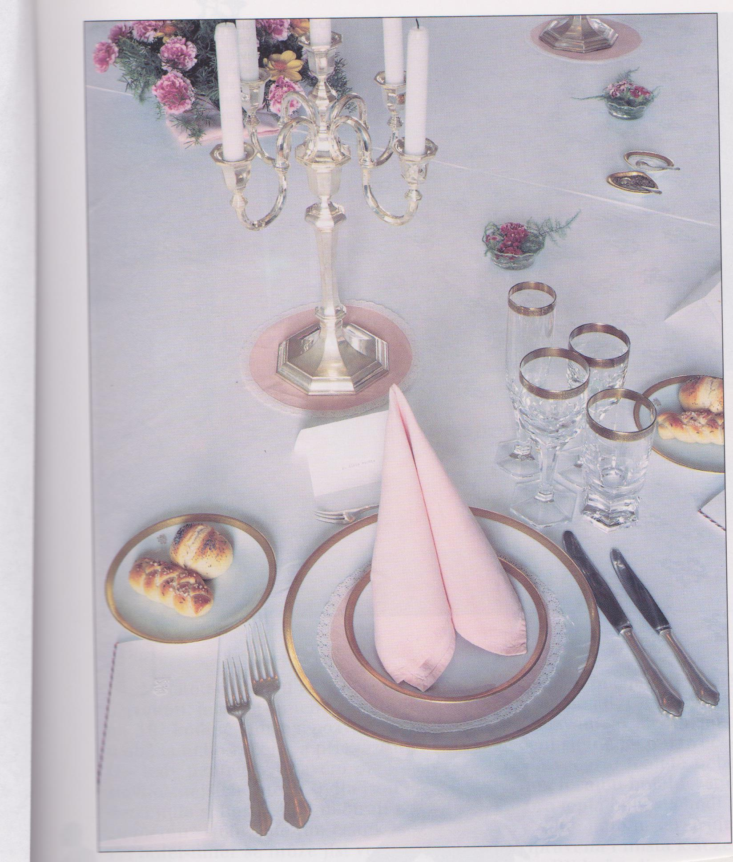

Slide 9
Etiketa v diplomacii - odívání
Váš celkový vzhled musí být bezvadný.
1) Chcete vzbudit ten nejlepší dojem/sympatie
2) Vyjadřujete tím respekt vůči Vašim partnerům/lidem, se kterými komunikujete
Odívání
druhy oděvů: pro volný čas, pracovní, vycházkový (inofficial, tenue de ville), formální společenský
Muž, který žije společensky by měl mít v šatníku minimálně: tmavý a světlý oblek, společenské košile, několik kravat, látkové kapesníky, uzavřené černé a hnědé boty s koženou podrážkou
Žena: elegantní kostým, dostatek halenek, dlouhé večerní šaty s krátkým rukávem, dlouhé šaty s dlouhým rukávem, koktejlové šaty, klasické černé boty, kabelky, rukavice
společenský oblek tmavý – nejvíce rozšířený, přes den zpravidla používáme světlejší
smoking (black tie, cravate noir) – černý, sako lesklé klopy, zapínání většinou na jeden knoflík, kalhoty po stranách lesklý lampas, bílá košile se zvednutým límečkem a ohnutými růžky, černý motýlek, lesklé černé boty, (černá vesta, homburg, kapesníček, červený/bílý karafiát)

Slide 10
Etiketa v diplomacii - odívání
žaket (tailcoat, cut, cutaway, chaqué) – formální denní oblek, černé sako se šosy, šikmo střižené vepředu, zapíná se na jeden knoflík, šedá/černá vesta,šedé proužkované kalhoty, bílá košile, šedá/stříbřitá kravata, černé boty, (cylindr, hůlka, kapesníček do kapsy saka, květina do klopy)
frak (white tie) – nejformálnější večerní oblečení, černý, sako se šosy, špičaté klopy, nezapíná se, kalhoty s lampasy, bílá vesta, bílá košile se zvednutým límečkem a ohnutými růžky, bílý motýlek, žádné náramkové hodinky, (bílé kožené rukavice, černý cylindr, při nástupní audienci černá vesta)
koktejlové šaty (krátké/polokrátké) , společenské dopolední/odpolední šaty, velká večerní toaleta (dlouhá, hluboká dekoltáž, obvykle ne dlouhé rukávy, ale dlouhé rukavice, šperk, šála, krátký kožich přes ramena, večerní kabelka, lehké, i světlé materiály, u dvora nikdy černá), malá večerní toaleta (dlouhá/polodlouhá, těžší materiály, dekoltáž nepříliš hluboká, rukávy kratší i delší)
svrchní kabáty, rukavice, klobouky, …uniformy

Slide 12
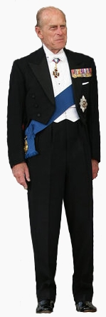
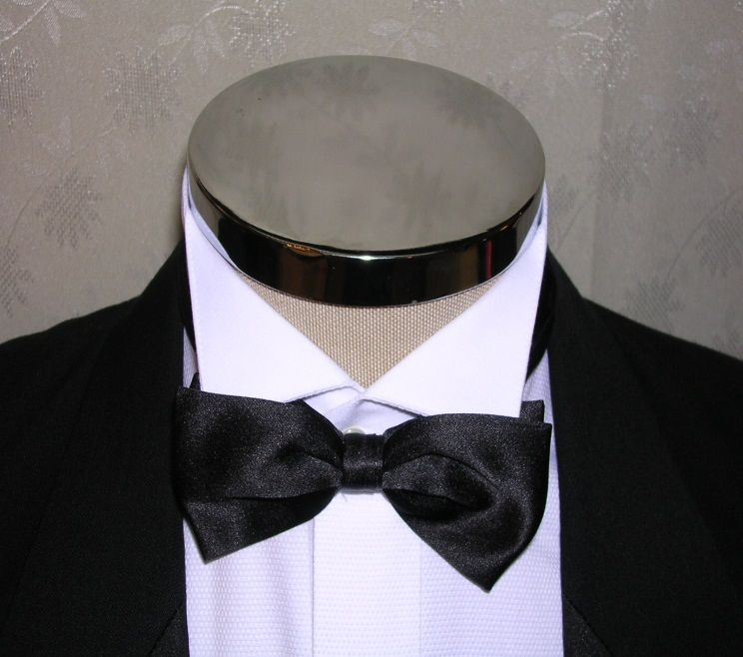
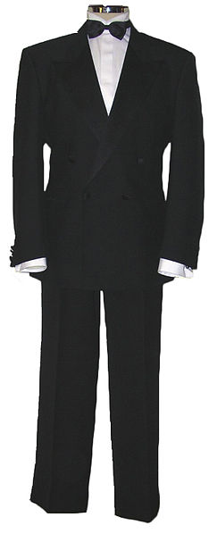

Slide 13
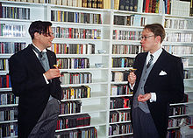

Slide 14
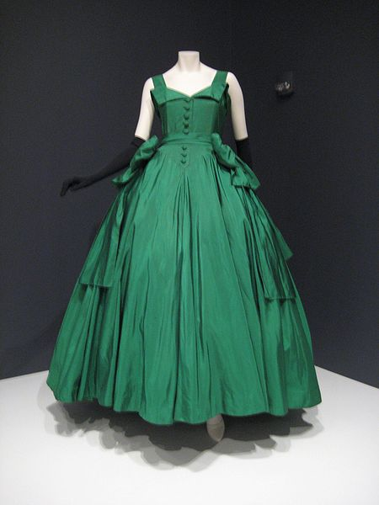
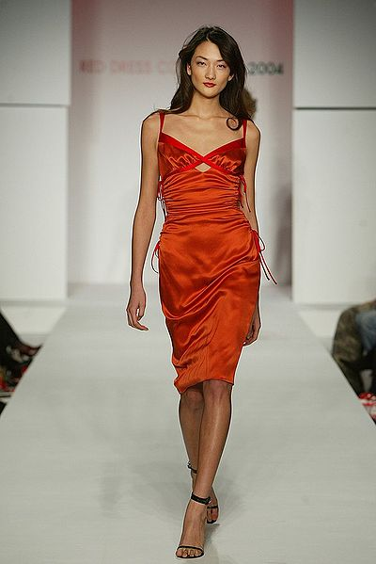

Slide 15
Etiketa v diplomacii
národní odlišnosti při aplikaci zásad etikety
rozdíly vzniklé odlišným společensko-historickým vývojem (královské x republikánské tradice, odívání, oslovování, úloha květin, …)
rozdíly vzniklé ze „samozřejmosti“ užívání některých postupů (např. konzumace plodů moře, hlemýžďů apod.)
odlišná citlivost na některé „přestupky“
mnoho dalších situaci, kdy je nutno pamatovat na zaběhnutou etiketu, např.:
Děkování, dary a jiné pozornosti, kondolenční listiny, pamětní zápisy, tykání, nazývání někoho „přítelem“, představování se při nástupu do funkce, loučení při odchodu z funkce (úloha doyena diplomatického sboru),

